Slide 1
«Влияние цвета в детском изобразительном творчестве на познавательное развитие детей.»

Slide 2
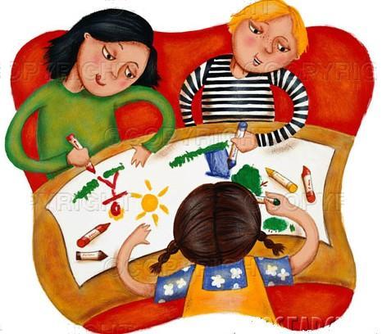
В. И. Сухомлинский
«Ум ребёнка – на кончиках его пальцев »

Slide 3
Рисование-является одним из важнейших средств познания мира и развитие знаний эстетического восприятия, так как оно связано с самостоятельной, практической и творческой деятельностью ребенка.

Slide 4
Задачи:
Развивать у детей эстетические чувства формы, цвета, ритма, композиции, пропорции.
Учить детей видеть и понимать прекрасное в жизни и в искусстве.
Воспитывать интерес к изобразительной деятельности.
Формировать у детей знания умение и навыки в области изобразительнойдеятельности, развивать у них творческую активность, желание рисовать
Учить детей использовать в рисовании разнообразные материалы и технику (графитный карандаш, цветные карандаши, фломастеры, гуашь, акварель, цветные восковые мелки и др.), разные способы создания изображения, соединения в одном рисунке разных материалов с целью получения выразительного образа.
Воспитывать у детей умение работать индивидуально и создавать коллективные композиции, развивать эмоционально положительные эмоции на предложение нарисовать.

Slide 5
Ежедневно ребенок открывает для себя новое в окружающем его мире.
Все, что увидел, что взволновало его, ребёнок отражает в игре, речи, рисовании...
Он берет карандаш и на листе бумаги пытается показать увиденное.
Одним из самых значимых и объективных свойств
окружающей действительности
для ребенка является цвет.
Изобразительная практика обогащает восприятие цвета, превращая его в мощное художественное
средство познания жизни.

Slide 6
Цвет и его сочетания имеют огромную силу эмоционального,
эстетического воздействия, раскрывающего детям
законы красоты окружающего мира.
Цвет воздействует на эмоциональную сферу ребенка,
участвует в процессе художественной деятельности,
формирует художественный вкус.
В связи с этим чувство красоты цвета и вообще вкус к цвету
можно и необходимо воспитывать.
Ребенок воспринимает цвет непосредственно, увлеченно и
искренне.
Это очень ценное качество, которое надо поддерживать,
развивать в процессе обучения, т. к. оно является условием
развития художественного восприятия цвета у дошкольника

Slide 7
Цветоведение
Наука об изучении цвета называется цветоведением.
Цветоведение должен знать каждый художник,
иначе он не сможет нарисовать хорошую картину.
Красный, синий и жёлтый цвет нельзя получить,
смешивая другие,
потому их и называют основными цветами
Основных чистых истых цветов всего три.
Остальные цвета называются
производными, или составными.

Slide 8
Три главных цвета
Синий цвет
Желтый цвет
Красный цвет

Slide 9
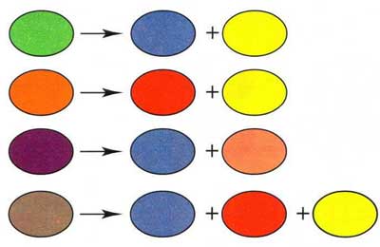
Смешивая основные цвета,
мы получаем новые,
которые называются составными

Slide 10
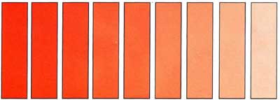
Цветовые оттенки основных цветов
Если разбавлять краски водой,
то тон их будет бледнее,
из красного получится
бледно красный, то есть розовый,
а из синего – голубой и т.д.
Можно добавлять в краски белила
(т.е. белую краску).
Данное свойство по изменению
цвета называется светлотой.
Добавление черной или серой краски к трем основным приведет к изменению цвета от просветленно-нежных до сумрачно-тревожных тонов и к проявлению другого свойства – насыщенности цвета.

Slide 11
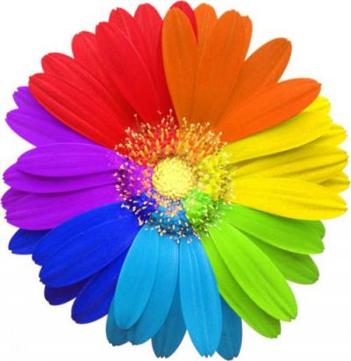
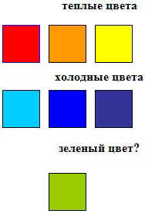
Теплые и холодные цвета
Теплые цвета
Холодные цвета
Зеленый цвет может быть
и теплым и холодным

Slide 12
Нарисуем
в небе радугу

Slide 13
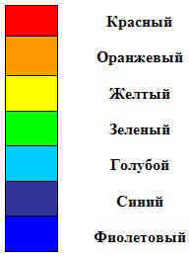
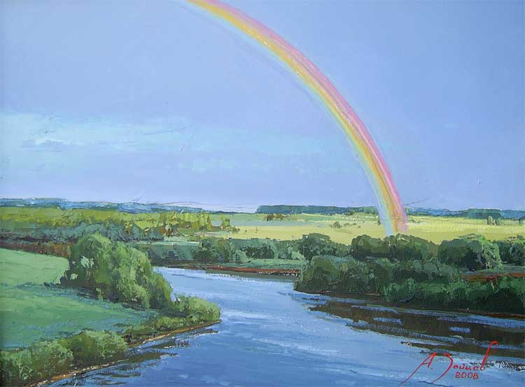
Последовательность расположения цветов радуги
Александр Зайцев
«Радуга»

Slide 14
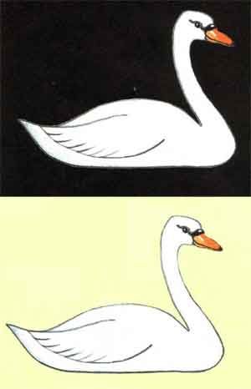
Кроме того, существуют ещё три нейтральных цвета:
белый, серый и чёрный.
Эти нейтральные цвета
усиливают основные,
то есть белый лебедь
на чёрном фоне будет
ещё белее.

